Slide 1
Datová a informační základna pro management pandemie COVID-19
Stručný souhrn stávajícího stavu
- dne 03.06.2021 -

Slide 2
Vývoj počtů pozitivních diagnóz ukazuje na pokračující zpomalování epidemie
Průměrný záchyt |  |  | Průměrný záchyt |  |  | Průměrný záchyt |  |  | Průměrný záchyt |  |  | Průměrný záchyt
29. 4.–5. 5. |  |  | 6. 5.–12. 5. |  |  | 13. 5.–19. 5. |  |  | 20. 5.–26. 5. |  |  | 27. 5.–2. 6.
1 797 případů |  |  | 1 259 případů |  |  | 890 případů |  |  | 539 případů |  |  | 376 případů
 |  | -29,9 % |  |  | -29,3 % |  |  | -39,4 % |  |  | -30,2 %
Aktuální odhad pro ČR: 0,76

Slide 3
Mezi regiony se postupně zmenšují rozdíly
v celkové virové zátěži
Všechny regiony klesly pod hranici týdenních záchytů nákazy
50/100 tis. obyvatel.
V detailnějším škálování je patrné, že většina krajů již trvale
klesla pod hranicí kumulativních týdenních záchytů 25/100 tis. obyv.

Slide 4
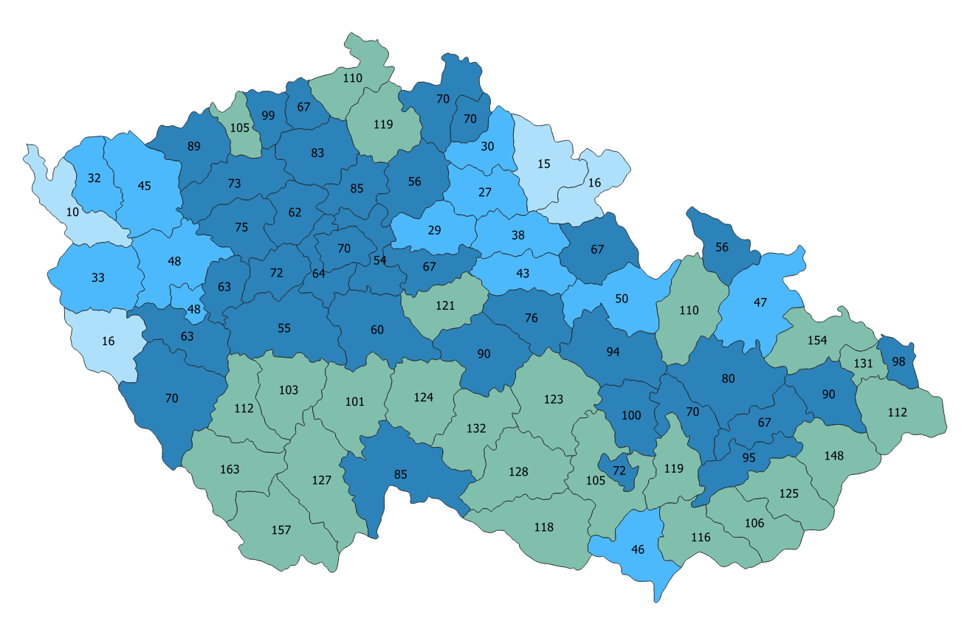
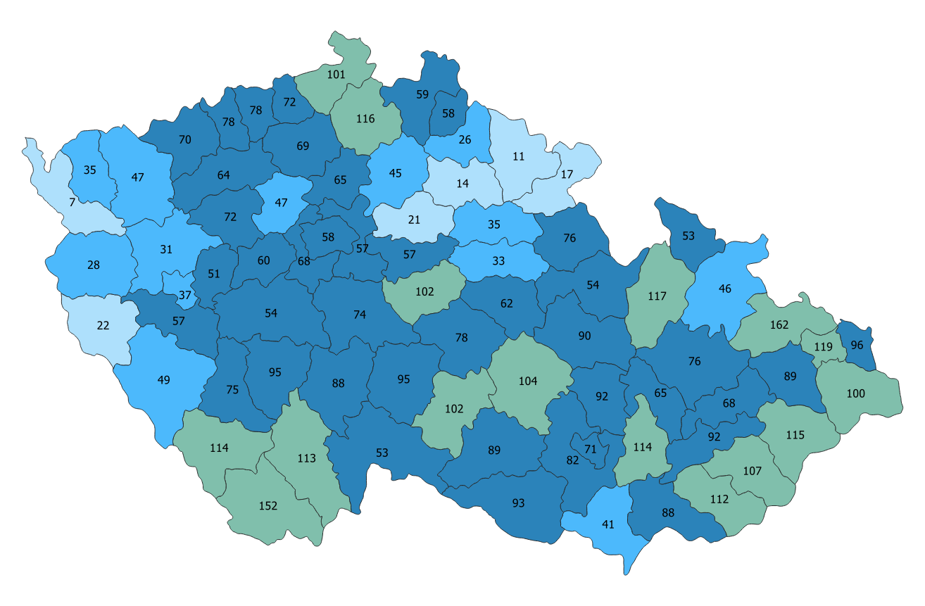
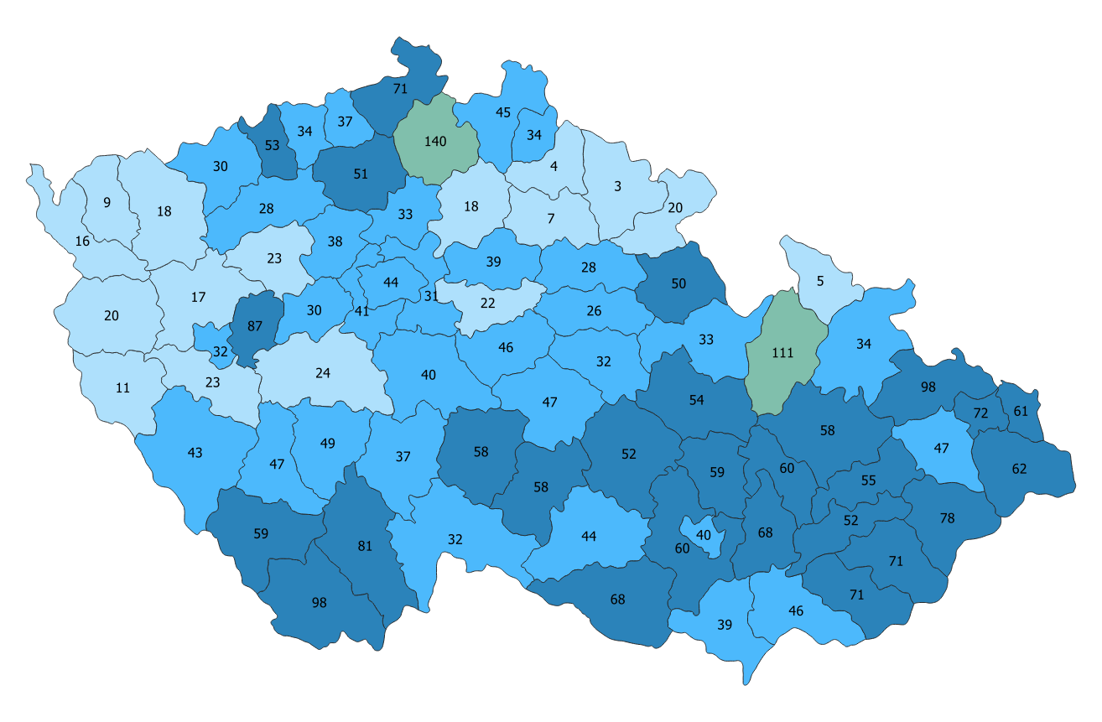
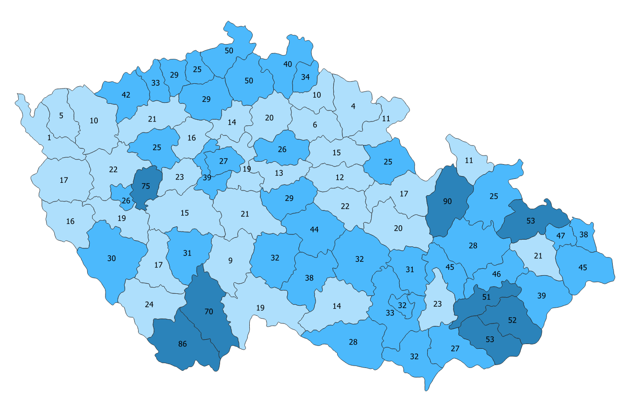
7 denní počet nových případů (na 100 000 obyv.) v okresech
12.5.2021
15.5.2021
<25
25 - 50
50 – 100
100 – 200
200 – 300
300 – 400
400 – 500
500 – 600
> 600
22.5.2021
31.5.2021
Virová zátěž dlouhodobě klesá ve všech regionech. Všechny kraje vykazují týdenní pokles počtu potvrzených případů
v rozsahu cca – 25% až – 35%.

Slide 5
Zátěž regionů ve vzájemném srovnání krajů k 1.6.
Název kraje | Denní počet nových případů (přepočet na 100tis.obyv.) | 7denní počet nových případů na 100 tis. obyv.
Zlínský kraj | 35 (6.0) | 43.1
Liberecký kraj | 18 (4.1) | 35.0
Jihočeský kraj | 32 (5.0) | 34.8
Moravskoslezský kraj | 47 (3.9) | 31.1
Olomoucký kraj | 21 (3.3) | 27.9
Ústecký kraj | 18 (2.2) | 24.0
Jihomoravský kraj | 44 (3.7) | 23.3
Plzeňský kraj | 17 (2.9) | 23.3
Kraj Vysočina | 10 (2.0) | 22.4
Hlavní město Praha | 42 (3.1) | 21.8
Středočeský kraj | 38 (2.7) | 20.0
Pardubický kraj | 14 (2.7) | 16.4
Královéhradecký kraj | 5 (0.9) | 8.7
Karlovarský kraj | 3 (1.0) | 5.5
ČR | 348 (3.3) | 24.6
Rozdíly mezi regiony se postupně zmenšují.
Klesající trend je významný ve všech krajích.
Kraje KVK a KHK již klesly pod týdenní počet nových případů 10/100tis. obyv.
Celková hodnota za ČR poklesla
pod 25 případů / 100 tis. obyv. za 7 dní

Slide 6
Vybrané ukazatele – srovnání regionů

Slide 7
Vybrané ukazatele – srovnání regionů

Slide 8
Datová a informační základna pro management pandemie COVID-19
Nově pozitivně diagnostikovaní
– rozbor testů vedoucích k diagnóze

Slide 9
Typologie pozitivních případů
Období
02.06.2021
 | N = 348 nově pozitivních | N = 9 066 nově pozitivních
 | PCR - celkem N = 316 (90,8%) | PCR - celkem N = 7 725 (85,2%) | PCR - celkem N = 7 725 (85,2%)
 |  | PCR - symptomatičtí N = 4 618 (50,9%) | PCR - symptomatičtí N = 160 (46,0%)
 |  | PCR - asymptomatičtí N = 3 107 (34,3%) | PCR - asymptomatičtí N = 156 (44,8%)
 | AG - celkem N = 32 (9,2%) | AG - celkem N = 1 341 (14,8%)
 |  | AG - symptomatičtí N = 11 (3,2%)
 |  | AG - asymptomatičtí konfirmovaní PCR
 |  | N = 21 (6,0%)
Období
24.5.2021–30.5.2021
 | N = 3 185 nově pozitivních | N = 9 066 nově pozitivních
 | PCR - celkem N = 2 671 (83,9%) | PCR - celkem N = 7 725 (85,2%) | PCR - celkem N = 7 725 (85,2%)
 |  | PCR - symptomatičtí N = 4 618 (50,9%) | PCR - symptomatičtí N = 1 347 (42,3%)
 |  | PCR - asymptomatičtí N = 3 107 (34,3%) | PCR - asymptomatičtí N = 1 324 (41,6%)
 | AG - celkem N = 514 (16,1%) | AG - celkem N = 1 341 (14,8%)
 |  | AG - symptomatičtí N = 262 (8,2%)
 |  | AG - asymptomatičtí konfirmovaní PCR
 |  | N = 252 (7,9%)

Slide 10
Podíl pozitivních testů: diagnostické a klinické indikace
Datum* | Podíl pozitivních případů
27.05.2021 | 2,3%
28.05.2021 | 1,9%
29.05.2021 | 2,3%
30.05.2021 | 1,1%
31.05.2021 | 1,6%
01.06.2021 | 2,0%
02.06.2021 | 1,5%
Průměrný podíl za posledních 7 dní | 1,8%
Relativní pozitivita testů z diagnostické a klinické indikace v kraji klesá, což je průkazný indikátor zpomalování šíření epidemie.
*Stav po aktualizaci dat za předchozí den.
Podíl pozitivních případů v ČR

Slide 11
Podíl pozitivních testů: epidemiologické indikace
Datum* | Podíl pozitivních případů
27.05.2021 | 0,9%
28.05.2021 | 0,9%
29.05.2021 | 1,6%
30.05.2021 | 0,9%
31.05.2021 | 0,7%
01.06.2021 | 1,0%
02.06.2021 | 0,9%
Průměrný podíl za posledních 7 dní | 1,0%
Relativní pozitivita testů z epidemiologické indikace v kraji klesá, což je průkazný indikátor zpomalování šíření epidemie.
*Stav po aktualizaci dat za předchozí den.
Podíl pozitivních případů v ČR

Slide 12
Podíl pozitivních testů: preventivní testy a komunitní testování
Datum* | Podíl pozitivních případů
27.05.2021 | 0,0%
28.05.2021 | 0,0%
29.05.2021 | 0,1%
30.05.2021 | 0,0%
31.05.2021 | 0,0%
01.06.2021 | 0,0%
02.06.2021 | 0,0%
Průměrný podíl za posledních 7 dní | 0,0%
*Stav po aktualizaci dat za předchozí den.
Podíl pozitivních případů v ČR

Slide 13
Datová a informační základna pro management pandemie COVID-19
Vybrané závěry prediktivních
populačních modelů

Slide 14
Virová zátěž všech regionů klesá a rovněž pro další období lze očekávat pokles, který bude dále umocňován postupujícím očkováním.
Reálná data a vývoj epidemie dosud potvrzují, že rozvolnění
v dubnu a po 10.5. či 17.5. se na vývoji epidemie neprojevilo, situace začíná být stabilní.
V důsledku postupující vakcinace lze očekávat, že 7denní počet nově potvrzených případů bude dále významně klesat.

Slide 15
Modelové scénáře: 7denní hodnoty na 100 tisíc obyvatel
Predikované hodnoty
Epidemická křivka odpovídající R = 0,95
15. 5. 2021 (7denní kum. počet na 100 tis.)
218 na 100 tisíc
139 na 100 tisíc
100 na 100 tisíc
69 na 100 tisíc
6. 6. 2021
(7denní kum. počet na 100 tis.)
324 na 100 tisíc
117 na 100 tisíc
55 na 100 tisíc
25 na 100 tisíc
Epidemická křivka odpovídající R = 0,85
Reálná data z IS IN
Epidemická křivka odpovídající R = 0,75
(scénáře ze dne 27. 4. 2021)
Dle stávajícího trendu bude pokles virové zátěže populace pokračovat i v první polovině června.
7denní kumulativní počet osob s nově prokázanou nákazou COVID-19 na 100 tis. osob
100
na 100 tis.
50
na 100 tis.
Modelované hodnoty byly korigovány, aby odpovídaly celotýdenním hodnotám, včetně volných dnů (82 % průměrné hodnoty v pracovních dnech).

Slide 16
Stávající vývoj epidemie je velmi pozitivní, populační zátěž významně klesá a projevuje se již postupující vakcinace rizikových skupin obyvatel
Současný vývoj odpovídá velmi optimistickému scénáři, který předpokládal rychlé brždění epidemie odpovídající reprodukčnímu číslu cca 0,7 - 0,8, posílenému o rychlý efekt postupující vakcinace (imunita dosažená již po 1. dávce vakcíny)

Slide 17
SEIRV model: zachování dopadu opatření
Bez projevu rozvolnění v dubnu/květnu, zahrnutí vlivu očkování
oranžově dosud pozorovaná data, 7denní klouzavý průměr, časové zpoždění k hlášení 4 dny
Simulace
Od 25.1.
zvýšení základní reprodukce o 70 % (simulace šíření nakažlivějších forem viru, simulace nedodržování opatření)
Efekt opatření od 19.2.
snížení pracovních kontaktů na 20 %
školní kontakty na 0 %
snížení jiných kontaktů na 20 %
(uvedeny podíly normálních kontaktů)
bez periodicity v rámci týdne, odpovídá cca týdenním klouzavým průměrům
Nové případy onemocnění za den
 | červenec | srpen | září | říjen | listopad | prosinec | leden | únor | březen | duben | květen | červen
Nově za měsíc | 5 000 | 8 000 | 46 000 | 298 000 | 199 000 | 198 000 | 252 000 | 261 000 | 272 000 | 114 000 | 39 000 | 7 000
Kumulativně | 17 000 | 25 000 | 71 000 | 369 000 | 568 000 | 766 000 | 1 018 000 | 1 279 000 | 1 551 000 | 1 665 000 | 1 704 000 | 1 711 000
RYCHLÝ SCÉNÁŘ:
Imunita od data první dávky
Snímek prezentuje výsledky simulace prostřednictvím epidemiologického modelu SEIRV, který zahrnuje vybrané předpoklady a slouží ke zkoumání dopadu změny různých parametrů epidemie. Vzhledem k neurčitostem ve struktuře modelu (například limitované znalosti o skutečné vnímavosti populace k viru a k jeho novým variantám) je nezbytné výsledky brát jako orientační, umožňující zejména celkové srovnávání jednotlivých scénářů, nikoli konkrétní předpověď pro určité období.

Slide 18
SEIRV model: zachování dopadu opatření
Bez projevu rozvolnění v dubnu/květnu, zahrnutí vlivu očkování
oranžově dosud pozorovaná data, PRACOVNÍ DNY, časové zpoždění k hlášení 4 dny
Simulace
Od 25.1.
zvýšení základní reprodukce o 70 % (simulace šíření nakažlivějších forem viru, simulace nedodržování opatření)
Efekt opatření od 19.2.
snížení pracovních kontaktů na 20 %
školní kontakty na 0 %
snížení jiných kontaktů na 20 %
(uvedeny podíly normálních kontaktů)
bez periodicity v rámci týdne, odpovídá cca týdenním klouzavým průměrům
Nové případy onemocnění za den
 | červenec | srpen | září | říjen | listopad | prosinec | leden | únor | březen | duben | květen | červen
Nově za měsíc | 5 000 | 8 000 | 46 000 | 298 000 | 199 000 | 198 000 | 252 000 | 261 000 | 272 000 | 114 000 | 39 000 | 7 000
Kumulativně | 17 000 | 25 000 | 71 000 | 369 000 | 568 000 | 766 000 | 1 018 000 | 1 279 000 | 1 551 000 | 1 665 000 | 1 704 000 | 1 711 000
RYCHLÝ SCÉNÁŘ:
Imunita od data první dávky
Snímek prezentuje výsledky simulace prostřednictvím epidemiologického modelu SEIRV, který zahrnuje vybrané předpoklady a slouží ke zkoumání dopadu změny různých parametrů epidemie. Vzhledem k neurčitostem ve struktuře modelu (například limitované znalosti o skutečné vnímavosti populace k viru a k jeho novým variantám) je nezbytné výsledky brát jako orientační, umožňující zejména celkové srovnávání jednotlivých scénářů, nikoli konkrétní předpověď pro určité období.

Slide 19
Datová a informační základna pro management pandemie COVID-19
Zátěž nemocnic

Slide 20
V posledním týdnu počty pacientů klesají.
Nově diagnostikovaní ve věku 65+
Za uplynulé 3 dny: | 122
Za uplynulých 7 dní: | 260
Za uplynulých 14 dní: | 684
Populace seniorů 65+ let

Slide 21
V posledním týdnu počty pacientů klesají.
Nově diagnostikovaní ve věku 75+
Za uplynulé 3 dny: | 49
Za uplynulých 7 dní: | 102
Za uplynulých 14 dní: | 291
Populace seniorů 75+ let

Slide 22
Aktuální počty hospitalizovaných pacientů klesají a roste i dostupná kapacita lůžek, včetně JIP
Stav k | 02.06.2021
Celkem v nemocnici: | 432
Z toho JIP: | 94
Z toho UPV: | 38
Z toho ECMO: | 3

Slide 23
V týdenním srovnání počty hospitalizací v ČR klesají
Průměrný stav |  |  | Průměrný stav |  |  | Průměrný stav |  |  | Průměrný stav |  |  | Průměrný stav
28. 4.–4. 5. |  |  | 5. 5.–11. 5. |  |  | 12. 5.–18. 5. |  |  | 19. 5.–25. 5. |  |  | 26. 5.–1. 6.
2 656 případů |  |  | 2 030 případů |  |  | 1 446 případů |  |  | 943 případů |  |  | 579 případů
 |  | -23,6 % |  |  | -28,8 % |  |  | -34,8 % |  |  | -38,6 %
Pacienti hospitalizovaní v nemocnicích regionu
Reálné hodnoty
R = 0,95
R = 0,85
R = 0,75
Maximální počet pacientů s COVID-19 na lůžkách za období říjen/listopad 2020
Predikovaný počet pacientů

Slide 24
V týdenním srovnání počty hospitalizací na JIP v ČR klesají
Průměrný stav |  |  | Průměrný stav |  |  | Průměrný stav |  |  | Průměrný stav |  |  | Průměrný stav
28. 4.–4. 5. |  |  | 5. 5.–11. 5. |  |  | 12. 5.–18. 5. |  |  | 19. 5.–25. 5. |  |  | 26. 5.–1. 6.
587 případů |  |  | 438 případů |  |  | 324 případů |  |  | 197 případů |  |  | 124 případů
 |  | -25,4 % |  |  | -26,0 % |  |  | -39,2 % |  |  | -37,1 %
Pacienti hospitalizovaní v nemocnicích regionu
Predikovaný počet pacientů vyžadujících intenzivní péči
Reálné hodnoty
R = 0,95
R = 0,85
R = 0,75
Maximální počet pacientů s COVID-19 na lůžkách za období říjen/listopad 2020

